Slide 1
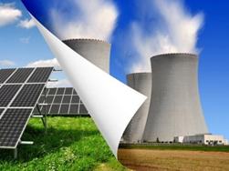
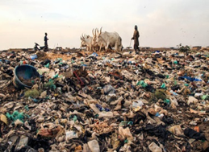
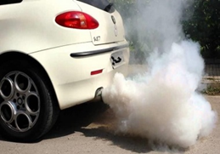
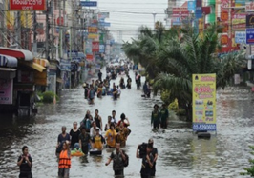
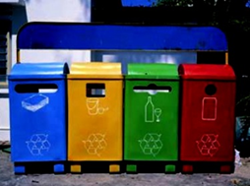
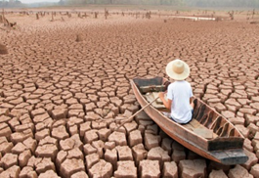
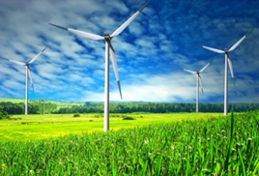
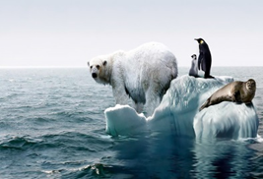
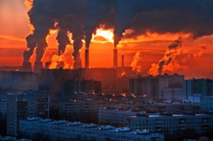
Галереяда ой шарлау

Slide 2
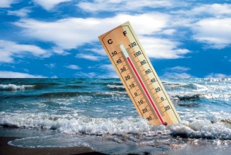
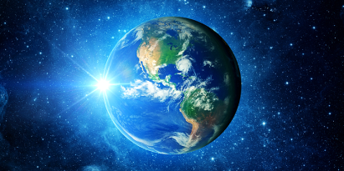
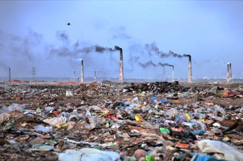
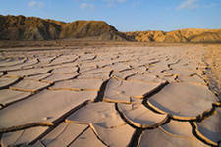
Сөздер/сөз тіркестері/слова и словосочетания | Мағынасы / значения | Суреттер /картины
Ғаламдық жылыну | жер бетіндегі орташа температураның жоғарылауы
Ғаламшар | аспан денесі
Ластану | қоршаған ортаның бұзылуы
Құрғақшылық | Қуаңшылық, жердің құрғап кетуі

Slide 3
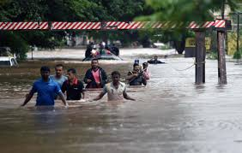
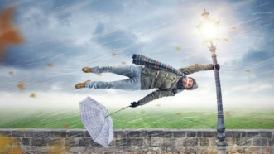
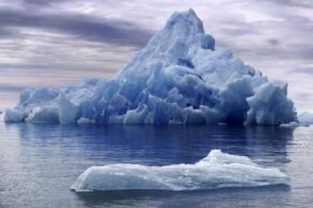
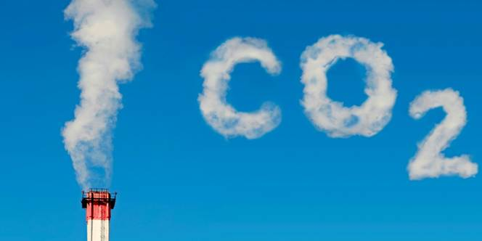
Су тасқыны | су деңгейінің көтеріліп, елді мекендерді басуы
Қатты дауыл | күшті жел
Мұздық | Мұз басқан мекен
Парникті газ | улы газ

Slide 4

Мұздықтар қайда болады?
Қазанның он бесі.
Сабақтың тақырыбы: Қазақстандағы мұздықтардың еруі
(64-65-бет)

Slide 5

Жаңа сөздер: (переписать в словарь)
Жоғарылау-подняться, повышаться
Тау бөктері-предгорье
Мұздықтар-ледники
Қысқарған-сокращенный
Жорамалдау-предполагать
Өзендердің ағысы-течение рек
Ауа алмасу-воздухообмен
Шығын-потеря, расход

Slide 6
4-тапсырма, 65-бет. Сәйкестендір
температура жорамалдайды
тау бөктерінде мұздықтар азайды
Ғалымдар жоғарылаған
Мұздықтар әсер етеді
өзендердің ағысында жүреді
Ауа алмасуы азайған

Slide 7
«Бес қадам» стратегиясы.
Ауа-райына 5 сөзбен мінездеме беріңіз.
2.Суға 5 сөзбен мінездеме беріңіз.
3.Жерге 5 сөзбен мінездеме беріңіз.
4. Мұздықтарға 5 сөзбен мінездеме беріңіз.
Мысалы (пример): Ауа-райы бұлтты, салқын, аязды, жаңбырлы, ыстық.)

Slide 8

Үйге тапсырма: 5-тапсырма.
Мәтінді оқу. 7 сұрақ құрастырып жазу

